Slide 1




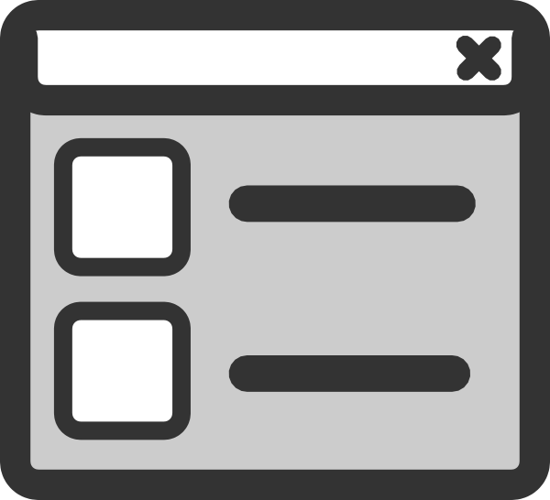



Base de données
marina
Raspberry
et capteurs
Serveur PHP
Apache
Base de données
météo
Serveur
Node
Navigateur WEB
Application
Desktop
electron
données brutes
données traitées
données marina
interaction utilisateur
Utilisateur
Application
Android

